Slide 1
Python编程 ——从数据分析到数据科学
朝乐门
中国人民大学
chaolemen@ruc.edu.cn

Slide 2
44.自然语言处理
朝乐门
中国人民大学
chaolemen@ruc.edu.cn

Slide 3
本章内容提要
▼第四篇 数据加工
► 44.自然语言处理
44.1 自然语言处理的常用包
44.2 自然语言处理的包导入及设置
44.3 数据读入
44.4 分词处理
44.5 自定义词汇
44.6 停用词处理

Slide 4
本章内容提要
▼第四篇 数据加工
► 44.自然语言处理
44.7 词性分布分析
44.8 高频词分析
44.9 词频统计
44.10 关键词分析
44.11 生成词云

Slide 5
44.2 自然语言处理的包导入及设置
▼第四篇 数据加工
► 44.自然语言处理
In[3]:
import pynlpir as pynlpir
In[4]:
import numpy as np
import pandas as pd
import matplotlib.pyplot as plt
import seaborn as sns; sns.set()
In[5]:
% matplotlib inline
In[6]:
from matplotlib.font_manager import FontProperties
font = FontProperties(fname=r'c:\windows\fonts\simhei.ttf', size=15)

Slide 6
44.3 数据读入
▼第四篇 数据加工
► 44.自然语言处理
text=open('CCTVSpringFestvialGala/2017.txt', 'r').read().replace('\n','')
text[:150]
In[7]:
'主持人：中国中央电视台！主持人：中国中央电视台！主持人：此刻我们在北京中央电视台一号演播大厅向全球现场直播《2017年春节联欢晚会》。主持人：春回大地百花艳，节至人间万象新，一年一度的春节联欢晚会又一次如约而至。主持人：连续举办34年的央视春晚，已经成为伴随13亿中华儿女和全球华人辞旧迎新的新年俗。'
Out[7]:

Slide 7
44.4 分词处理
▼第四篇 数据加工
► 44.自然语言处理
In[8]:
pynlpir.open()
In[9]:
pynlpir.segment(text,pos_names='parent',pos_english=False)[:20]
[('主持人', '名词'),
('：', '标点符号'),
('中国', '名词'),
('中央电视台', None),
('！', '标点符号'),
('主持人', '名词'),
('：', '标点符号'),
('中国', '名词'),
('中央电视台', None),
('！', '标点符号'),
('主持人', '名词'),
('：', '标点符号'),
('此刻', '代词'),
('我们', '代词'),
('在', '介词'),
('北京', '名词'),
('中央电视台', None),
('一', '数词'),
('号', '量词'),
('演播', '动词')]
Out[9]:

Slide 8
44.5 自定义词汇
▼第四篇 数据加工
► 44.自然语言处理
In[10]:
pynlpir.nlpir.AddUserWord('央视'.encode('utf8'),'noun')
pynlpir.nlpir.AddUserWord('主持人：'.encode('utf8'),'noun')
pynlpir.nlpir.AddUserWord('观众朋友们'.encode('utf8'),'noun')
pynlpir.nlpir.AddUserWord('春联'.encode('utf8'),'noun')
pynlpir.nlpir.AddUserWord('一号演播大厅'.encode('utf8'),'noun')
pynlpir.nlpir.AddUserWord('综合频道'.encode('utf8'),'noun')
pynlpir.nlpir.AddUserWord('综艺频道'.encode('utf8'),'noun')
pynlpir.nlpir.AddUserWord('中文国际频道'.encode('utf8'),'noun')
pynlpir.nlpir.AddUserWord('军事农业频道'.encode('utf8'),'noun')
pynlpir.nlpir.AddUserWord('少儿频道'.encode('utf8'),'noun')
Out[10]:
1

Slide 9
44.5 自定义词汇
▼第四篇 数据加工
► 44.自然语言处理
In[11]:
pynlpir.segment(text,pos_names='parent',pos_english=False)[:20]
[('主持人：', '名词'),
('中国', '名词'),
('中央电视台', None),
('！', '标点符号'),
('主持人：', '名词'),
('中国', '名词'),
('中央电视台', None),
('！', '标点符号'),
('主持人：', '名词'),
('此刻', '代词'),
('我们', '代词'),
('在', '介词'),
('北京', '名词'),
('中央电视台', None),
('一号演播大厅', '名词'),
('向', '介词'),
('全球', '名词'),
('现场', '处所词'),
('直播', '动词'),
('《', '标点符号')]
Out[11]:

Slide 10
44.5 自定义词汇
▼第四篇 数据加工
► 44.自然语言处理
words = []
year=2017
year_words = []
year_words.extend(pynlpir.segment(text,pos_names='parent',pos_english=False))
for j in range(len(year_words)):
ls_year_words=list(year_words[j])
ls_year_words.append(year)
words.append(ls_year_words)
words[2:13]
In[12]:

Slide 11
44.5 自定义词汇
▼第四篇 数据加工
► 44.自然语言处理
[['中央电视台', None, 2017],
['！', '标点符号', 2017],
['主持人：', '名词', 2017],
['中国', '名词', 2017],
['中央电视台', None, 2017],
['！', '标点符号', 2017],
['主持人：', '名词', 2017],
['此刻', '代词', 2017],
['我们', '代词', 2017],
['在', '介词', 2017],
['北京', '名词', 2017]]
Out[12]:

Slide 12
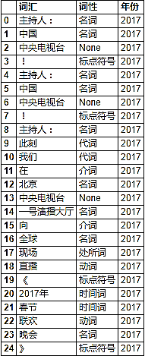
44.5 自定义词汇
▼第四篇 数据加工
► 44.自然语言处理
In[13]:
df_words = pd.DataFrame(words,columns=["词汇","词性","年份"])
df_words.head(25)
Out[13]:

Slide 13
44.5 自定义词汇
▼第四篇 数据加工
► 44.自然语言处理
In[14]:
df_words.index.size
6473
Out[14]:

Slide 14
44.6 停用词处理
▼第四篇 数据加工
► 44.自然语言处理
stopwords= open('CCTVSpringFestvialGala\stopwords.txt').read()
stopwords[:20]
In[15]:
'主持人:\n主持人：\n主持词\n(\n（\n？\n'
Out[15]:

Slide 15
44.6 停用词处理
▼第四篇 数据加工
► 44.自然语言处理
In[16]:
for i in range(df_words.shape[0]):
if(df_words.词汇[i] in stopwords):
df_words.drop(i,inplace=True)
else:
pass

Slide 16
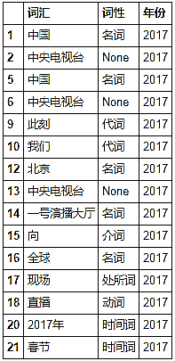
44.6 停用词处理
▼第四篇 数据加工
► 44.自然语言处理
In[17]:
df_words.head(15)
Out[17]:

Slide 17
44.6 停用词处理
▼第四篇 数据加工
► 44.自然语言处理
In[18]:
df_words.shape[0]
3976
Out[18]:

Slide 18

44.7 词性分布分析
▼第四篇 数据加工
► 44.自然语言处理
df_WordSpeechDistribution = pd.DataFrame(df_words['词性'].value_counts(ascending=False))
df_WordSpeechDistribution.head(10)
In[19]:
Out[19]:

Slide 19

44.7 词性分布分析
▼第四篇 数据加工
► 44.自然语言处理
df_WordSpeechDistribution.rename(columns={'词性':'频数'},inplace=True)
df_WordSpeechDistribution.head()
In[20]:
Out[20]:

Slide 20
44.7 词性分布分析
▼第四篇 数据加工
► 44.自然语言处理
df_WordSpeechDistribution['频数'].sum()
In[21]:
3965
Out[21]:

Slide 21
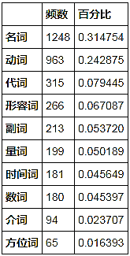
44.7 词性分布分析
▼第四篇 数据加工
► 44.自然语言处理
df_WordSpeechDistribution['百分比'] = df_WordSpeechDistribution['频数'] / df_WordSpeechDistribution['频数'].sum()
df_WordSpeechDistribution.head(10)
In[22]:
Out[22]:

Slide 22
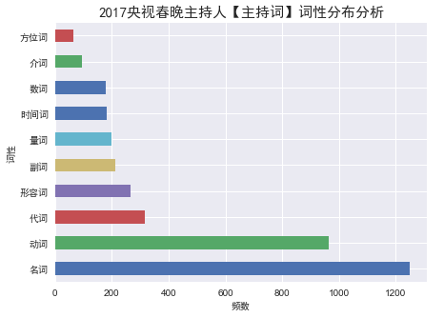
44.7 词性分布分析
▼第四篇 数据加工
► 44.自然语言处理
In[23]:
plt.subplots(figsize=(7,5))
df_WordSpeechDistribution.iloc[:10]['频数'].plot(kind='barh')
plt.yticks(fontproperties=font,size=10)
plt.xlabel('频数',fontproperties=font,size=10)
plt.ylabel('词性',fontproperties=font,size=10)
plt.title('2017央视春晚主持人【主持词】词性分布分析',fontproperties=font)
Text(0.5,1,'2017央视春晚主持人【主持词】词性分布分析')
Out[23]:

Slide 23
44.8 高频词分析
▼第四篇 数据加工
► 44.自然语言处理
In[24]:
columns_slected=['动词','动词计数','名词','名词计数','代词','代词计数','助词','助词计数','副词','副词计数','形容词','形容词计数']
df_Top6 = pd.DataFrame(columns=columns_slected)
for i in range(0,12,2):
df_Top6[columns_slected[i]] = df_words.loc[df_words['词性']==columns_slected[i]]['词汇'].value_counts().reset_index()['index']
df_Top6[columns_slected[i+1]] = df_words.loc[df_words['词性']==columns_slected[i]]['词汇'].value_counts().reset_index()['词汇']
df_Top6.head(16)

Slide 24
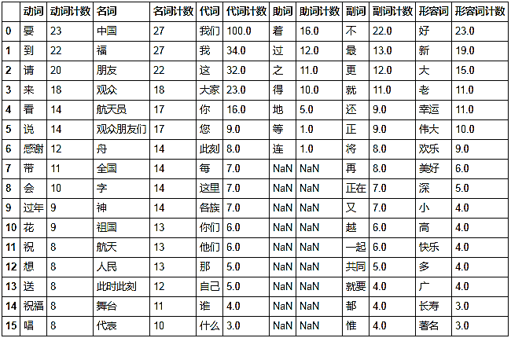
44.8 高频词分析
▼第四篇 数据加工
► 44.自然语言处理
Out[24]:

Slide 25
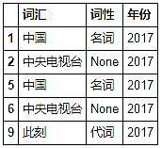
44.9 词频统计
▼第四篇 数据加工
► 44.自然语言处理
In[25]:
df_words.head()
Out[25]:

Slide 26
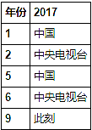
44.9 词频统计
▼第四篇 数据加工
► 44.自然语言处理
In[26]:
df_AnnaulWords=df_words[["年份","词汇"]].pivot(columns="年份", values="词汇")
df_AnnaulWords.head()
Out[26]:

Slide 27
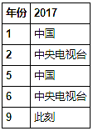
44.9 词频统计
▼第四篇 数据加工
► 44.自然语言处理
In[27]:
df_AnnaulWords.fillna(0,inplace=True)
df_AnnaulWords.head()
Out[27]:

Slide 28

44.9 词频统计
▼第四篇 数据加工
► 44.自然语言处理
In[28]:
df_AnnualTopWords=pd.DataFrame(columns=[2017])
df_AnnualTopWords[2017]=df_AnnaulWords[2017].value_counts().reset_index()["index"]
df_AnnualTopWords[1:].head(20)
Out[28]:

Slide 29

44.10 关键词分析
▼第四篇 数据加工
► 44.自然语言处理
In[29]:
df_annual_keywords = pd.DataFrame(columns=[2017])
df_annual_keywords[2017]=pynlpir.get_key_words(' '.join(df_AnnualTopWords[2017].astype('str')))
df_annual_keywords.head(10)
Out[29]:

Slide 30
44.11 生成词云
▼第四篇 数据加工
► 44.自然语言处理
In[30]:
from wordcloud import WordCloud,ImageColorGenerator
from imageio import imread
font_wc= r'C:\Windows\Fonts\msyhbd.ttc'
In[31]:
myText=' '.join(df_words.词汇)
myText[:20]
Out[31]:
'中国 中央电视台 中国 中央电视台 此刻'
In[32]:
bg_pic = imread('CCTVSpringFestvialGala/host2.jpg')
wc = WordCloud(font_path=font_wc, mask=bg_pic,max_words=500,max_font_size=200,background_color='white',colormap= 'Reds_r',scale=15.5)

Slide 31

44.11 生成词云
▼第四篇 数据加工
► 44.自然语言处理
In[33]:
wc.generate(myText)
plt.imshow(wc)
plt.axis('off')

Slide 32
44.11 生成词云
▼第四篇 数据加工
► 44.自然语言处理
In[34]:
wc.to_file('CCTVoutput/chun.jpg')
Out[34]:
<wordcloud.wordcloud.WordCloud at 0x24de27a42b0>
In[35]:
pynlpir.close()

Slide 33





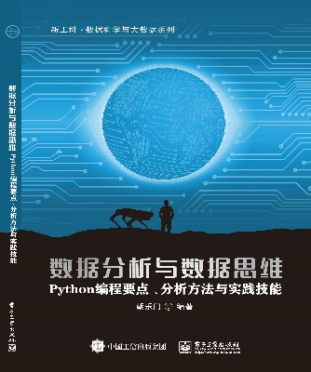
▼第四篇 数据加工
► 44.自然语言处理
chaolemen
@
ruc.edu.cn
参考书目
微信公众号
主讲人联系方式
主讲人微信

